Slide 1
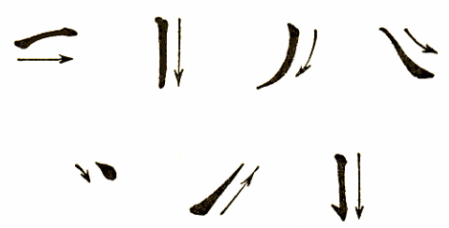
Basic Strokes
横héng
竖shù
撇piě
捺nà
点diǎn
提tí
钩gōu

Slide 2
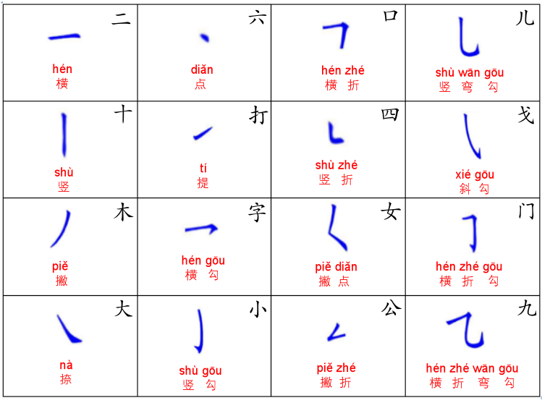
bǐ huà míng chēng 笔画名称
héng
横
héng zhé
横 折
shù wān gōu
竖 弯 钩
shù wān
竖 弯
xié gōu
斜 钩
héng gōu
横 钩
héng zhé gōu
横 折 钩
Shù gōu
竖 钩
héng zhé wān gōu
横 折 弯 钩

Slide 3
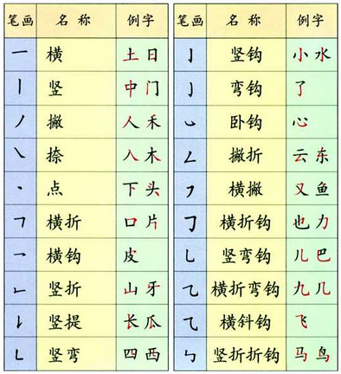
bǐ huà míng chēng 笔画名称
héng
shù gōu
shù
wān gōu
piě
wò gōu
nà
piě zhé
diǎn
héng piě
héng zhé
héng zhé
gōu
0
héng gōu
shù wān
gōu
shù zhé
héng zhé
wān gōu
1
shù tí
héng xié
gōu
shù wān
shù zhé
zhé gōu

Slide 4
Stroke Order Chant
cóng shàng dào xià
从 上 到 下 三 工
cóng zuǒ dào yòu
从 左 到 右 好 你
xiān héng hòu shù
先 横 后 竖 十 土
xiān wài hòu lǐ
先 外 后 里 同 用
xiān wài hòu lǐ zài fēng kǒu
先 外 后 里,再 封 口 田 国
Xiān zhōng jiān hòu zuǒ yòu
先 中 间,后 左 右 小 水

